Slide 1
Thành viên nhóm
Đặng Vi Nhiên, MSSV: 518H0661
Huỳnh Trần Trung Hiếu, MSSV: 518H0090
Nguyễn Thanh Nguyên, MSSV: 518H0659

Slide 2
ĐẶC TẢ HỆ THỐNG
Hệ thống cho phép hệ thống hóa dữ liệu của một cửa hàng và cho phép người dùng có thể quản lý hệ thống nhanh chóng và tiện lợi. Cửa hàng sẽ được chia thành các vị trí với các chức năng phục vụ cho nhiều mục đích. Các vị trí chính trong cửa hàng bao gồm cửa hàng trưởng, quản lý bếp, quản lý nhân sự - thu ngân và quản lý phục vụ.
Mỗi bộ phận quản lý sẽ bao gồm 5 - 8 nhân viên của bộ phận đó.

Slide 3
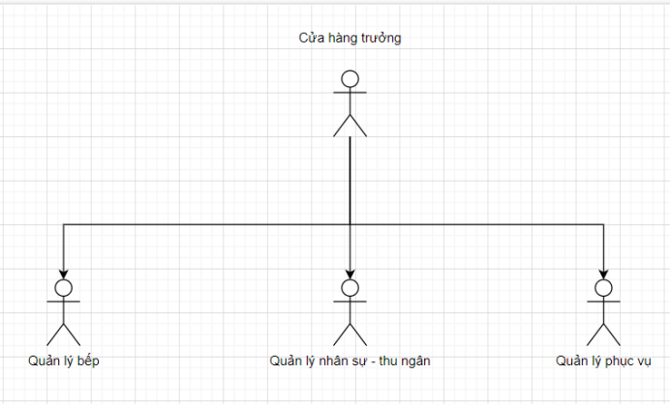

Slide 4
NHÓM CHỨC NĂNG CỦA HỆ THỐNG
Nhóm chức năng xem thông tin: bao gồm thông tin đơn hàng, thông tin sản phẩm (hạn sử dụng, nhà sản xuất, ngày nhập/xuất kho), thông tin nhân viên (mã nhân viên, họ và tên và thông tin liên quan), thông tin ca trực.
Nhóm chức năng quản lý thông tin: bao gồm thông tin đơn hàng, thông tin nhân viên, quản lý sản phẩm.
Nhóm chức năng tiếp nhận và xử lý.

Slide 5
DANH SÁCH NGƯỜI DÙNG
Cửa hàng trưởng: quyền tổng kiểm soát mọi thứ trong cửa hàng (nhập hàng, xuất hàng, nhân lực, doanh thu, lương bổng, các trang thiết bị…) tạo lịch họp cửa hàng hằng tháng, tạo thông báo cho nhân viên. Giải quyết đơn của nhân viên.
Quản lý bếp: quyền nhập hàng, kiểm tra kho, kiểm tra hàng sau ngày làm, kiểm soát hạn sử dụng đồ ăn, kiểm soát mức độ vệ sinh trong bếp (nước trong kỳ hạn 6 tháng phải kiểm tra thay lọc, các chất thuốc tẩy còn lại...), quản lý thức ăn lãng phí.

Slide 6
DANH SÁCH NGƯỜI DÙNG
Quản lý nhân sự - thu ngân: quyền kiểm tra doanh thu ngày, cập nhật thông tin nhân viên, sa thải nhân viên, trả lương cho nhân viên, sắp xếp lịch biểu hằng tuần và cập nhật lên hệ thống, xử lý hóa đơn bị khách hủy hoặc khách đổi ý.
Quản lý phục vụ: quyền thông báo cho bộ phận bếp về lịch chuẩn bị tiệc để chuẩn bị đồ ăn, quản lý các vật dụng vệ sinh (nước lau bàn, nước lau sàn, chổi,...), quản lý các vật dụng cho phục vụ.

Slide 7
DANH SÁCH NGƯỜI DÙNG
Nhân viên phục vụ: có quyền đăng nhập xem lịch làm và xem các thông báo từ cửa hàng trưởng và quản lý. Nhân viên được báo nghỉ phép bằng hình thức nộp đơn trực tuyến lên hệ thống và cửa hàng trưởng sẽ là người giải quyết đơn (kết quả trả về là “Đồng ý” thì lịch nhân viên sẽ để vắng)

Slide 8
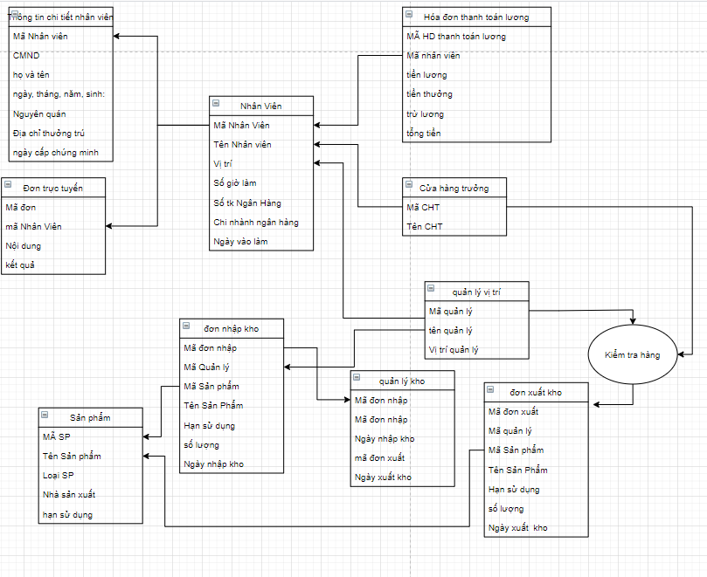
LƯỢC ĐỒ ERD

Slide 9
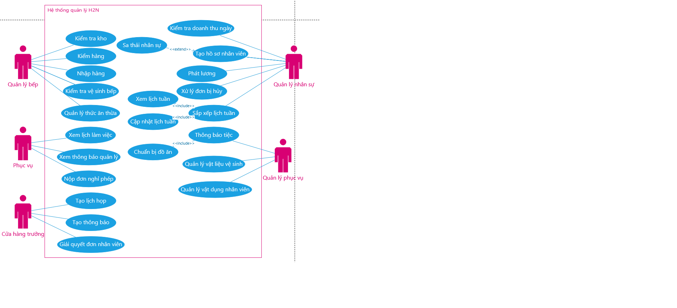
MÔ HÌNH USE CASE

